Slide 1
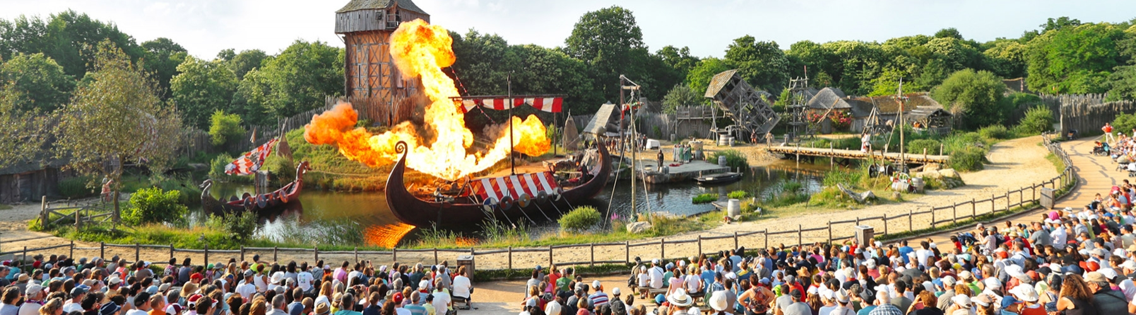
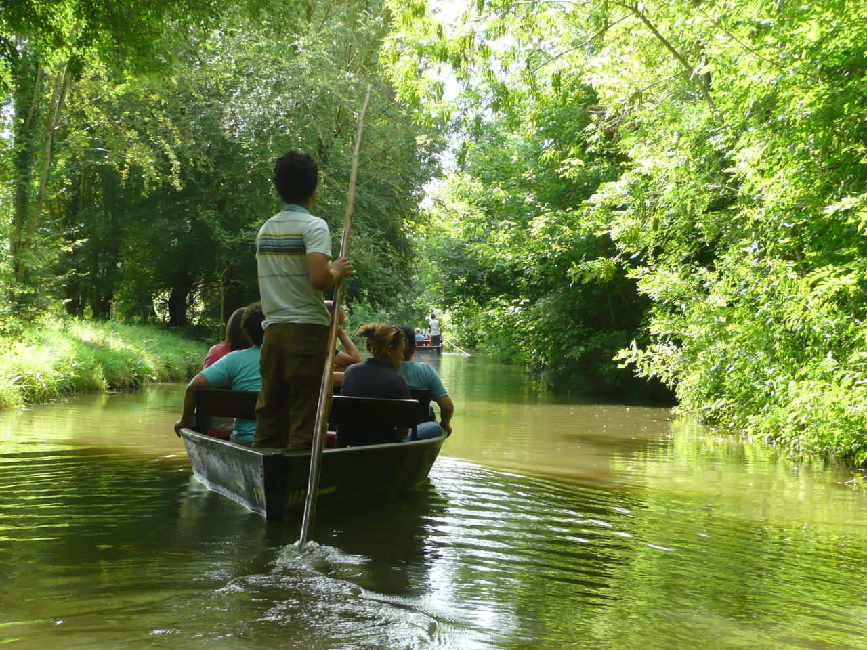
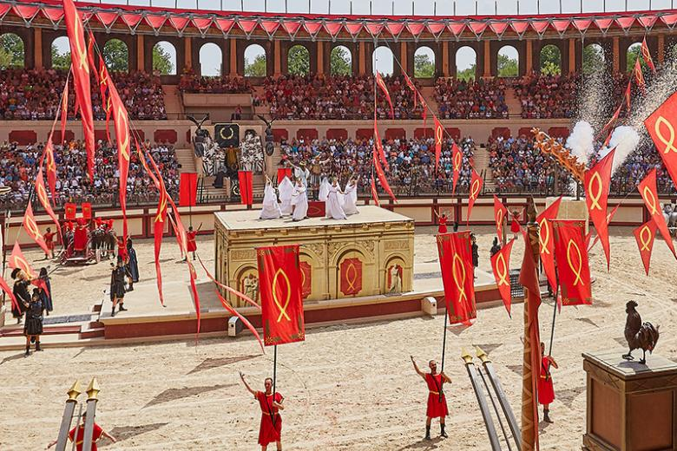
Séjour 2022 des 5èmes en Vendée
Du mercredi 21 au vendredi 23 septembre

Slide 2
Objectifs du séjour
Créer une cohésion de classe et de niveau entre élèves et avec les professeurs
Trouver sa place en 5ème en apprenant à se connaître et se respecter
Développer le vivre ensemble
Adopter une démarche d’autonomie, savoir se concentrer, écouter, faire preuve de curiosité tout au long du séjour
Comprendre la responsabilité de chacun face à l’environnement
- Respecter les lieux, les consignes, les autres et soi-même, avoir un comportement adapté

Slide 3
Classes : 5ème1/2/3/4/5/6/7
Organisateurs :
- Mr Bousquet – Responsable de niveau 5ème
- Mme Echardour – Professeur SVT
12 accompagnateurs :
  Mme Alary – Professeur Français/Latin
  Mme D’Aviau de Ternay – Professeur Français
  Mme Bahougne – Professeur Espagnol
  Mme Barbon – Professeur principal 5ème 6
  Mr Bousquet – Professeur
  Mr Cazabat – Professeur principal 5e3 /EPS – Diplômé secourisme
  Mme Echardour – Professeur principal 5e5 / SVT
  Mr Jousseaume – Professeur EPS – Diplômé secourisme
  Mr Lafon – Professeur technologie
  Mr Picquart – Professeur principal 5e4 /Physique-Chimie
  Mr Thami (Samir) – Vie scolaire
  Mme Valette – Professeur Mathématiques

Slide 4
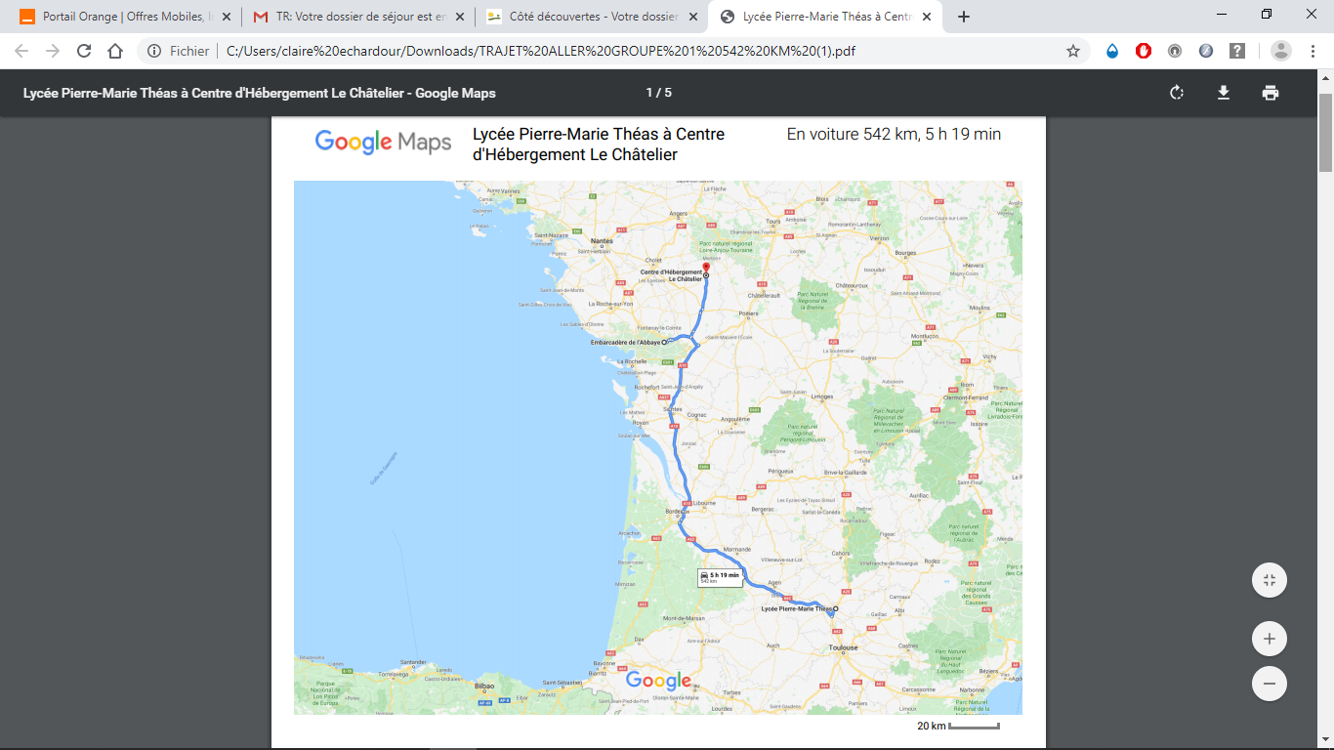

Le trajet
545kms

Slide 5


Slide 6


Slide 7


Slide 8


Slide 9


Slide 10






La vie au centre – Quelques règles
Téléphone portable, console de jeux vidéos et MP3 interdits.
Chaussons obligatoires.
Respecter les moments de sommeil (lever 7h00 et coucher 21H00).
Ponctualité (penser à la montre).
Propreté des chambres.
Repas : ne pas se lever sans autorisation, manger proprement et calmement (niveau sonore) et débarrasser.

Slide 11

Santé
Tout problème de santé devra être signalé au responsable avant le départ, par écrit.
Pour tout traitement, obligatoirement, une ordonnance en cours de validité avec durée de traitement & posologie ainsi qu’une autorisation parentale manuscrite de délivrance, à donner au moment du départ au responsable.
Aucun médicament ne doit être laissé aux enfants.
Les PAI doivent nous être remis au plus tôt et à jour.
Les adultes de l’équipe éducative ne sont pas autorisés à donner quelque médicament que ce soit, c’est une aide à la prise de médicament.
Un certificat médical, en date de la veille du départ, sera exigible pour toute absence au voyage, donnant droit à un remboursement.

Slide 12
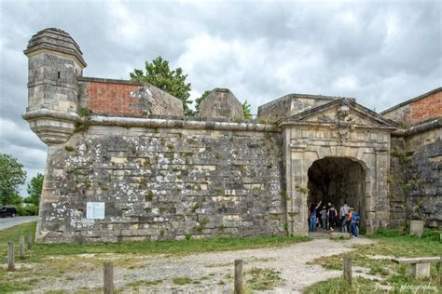
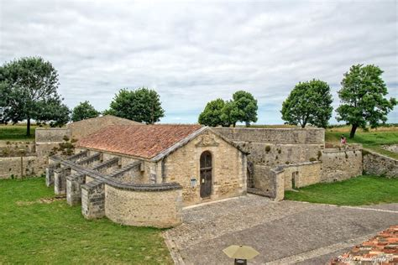
Le programme - J1 –
La forteresse de Brouage
Matin | Après - midi
6h : Départ en autocar de tourisme du Lycée Théas 12h : Pique-nique sur aire d’autoroute Petit-déjeuner, pique-nique et goûter fournis par les parents | Classes 1 et 2 : 13H30 à 16h: Jeu de piste historique à Brouage « Les aventuriers des mers » Classe 3 : 13h30 à 16H : Jeu de piste historique à Brouage « Piraterie et monarchie » 18H30 : Arrivée au centre d’accueil
Notes:
12

Slide 13
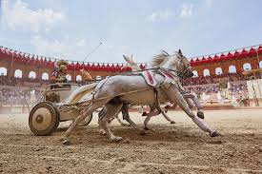
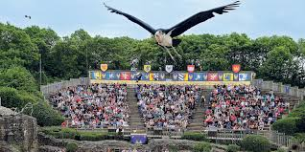
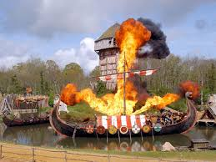
Le programme - J2 –
Journée au grand parc du Puy du Fou
Matin | Après-midi
7h15 : Lever et petit déjeuner 8h45 : Départ du centre pour le Puy du Fou 10h à 12h : Découverte du Grand parc et de ses spectacles : le bal des oiseaux fantômes, les vikings, le signe du triomphe…. 12h : Pique-nique | 13h30 à 17h45 : Découverte du Grand parc et de ses spectacles : le bal des oiseaux fantômes, les vikings, le signe du triomphe…. 18 h : Retour au centre 19h à 20h : Dîner 20h à 21h : Douche 21h30 : Coucher

Slide 14
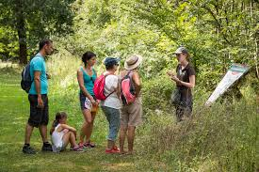
Le programme - J3 –
Le marais poitevin
Matin | Après-midi
8h: Départ des centres d’accueil 9h30 à 11H30 : Balade pédestre dans les marais avec guide 12h00 : Pique-nique | 13h à 14H30 : Découverte en barque du marais poitevin 14h30 : Retour en autocar Arrivée au lycée Théas dans la soirée. Dîner chez les familles

Slide 15
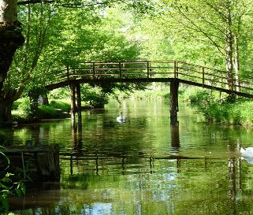
Merci de votrE Écoute et de votre confiance !

